Slide 1

Framework para construção de compiladores com conceitos Fuzzy
RODRIGO VIEIRA DA SILVA - RA: 111693
ORIENTADOR: prof. Marcos Maurício Lombardi Pellini Fernandes

Slide 2
Agenda
Objetivos
Possíveis aplicações
Desenvolvimento atual
Conceitos Fuzzy
Protótipo
Próximos passos
Contribuições

Slide 3
Objetivos
Framework
Framework Construção Compiladores
Framework Construção Compiladores Conceitos Fuzzy
COMPILADOR TOLERANTE A ERROS

Slide 4
Possíveis aplicações
Linguagem de programação para iniciantes
Acesso a informações em banco de dados
Automação doméstica

Slide 5
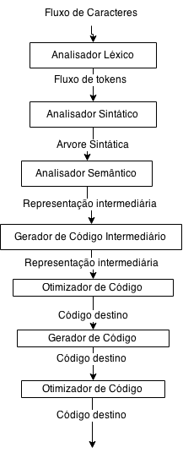
Desenvolvimento atual
Análise Léxica
Análise Sintática
Gerador de código

Slide 6
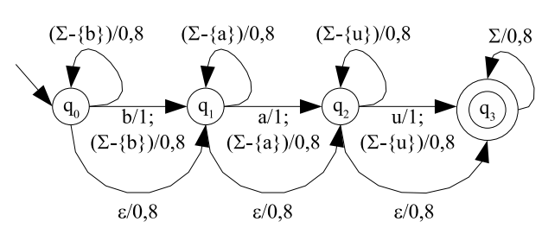

Conceitos Fuzzy
Análise Léxica Fuzzy
Análise Sintática Fuzzy
$$FG=(Vn, Vt, P, s)$$
$A→β , α$ | $0≤α ≤1$

Slide 7
Protótipo

Slide 8
Próximos passos
Gramática Probabilística (CYK)
Revisão e elaboração de testes complexos
Outros Algoritmos
Testes
Exemplo de aplicação

Slide 9
Contribuições
Framework de utilização simplificada
Framework para compiladores Fuzzy completa
Disponibilização na comunidade Github

